Slide 1

TRƯỜNG TIỂU HỌC HƯNG ĐẠO
MÔN: TIẾNG VIỆT
Họ và tên: Bùi Thị Thu Hà
Lớp : 5A5
Năm học: 2025 - 2026

Slide 2





Slide 3
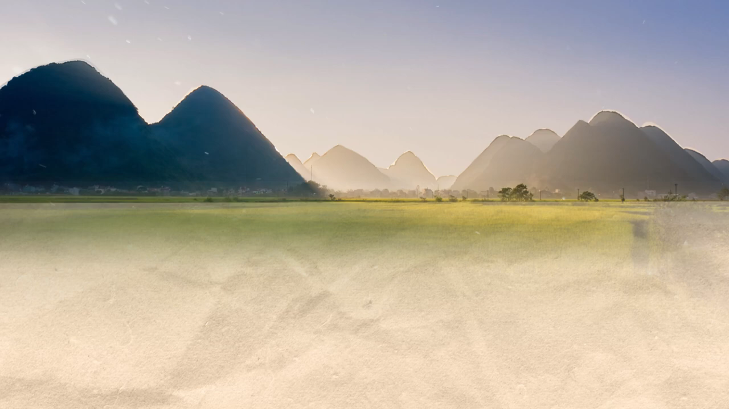

Slide 4


Lời bài hát nói lên những điều gì?
Ca ngợi đất nược, con người Việt Nam tươi đẹp, lam lũ, kiên cường đấu tranh, xây dựng đất nước và niềm tự hào dân tộc.

Slide 5



(TIẾT 1)

Slide 6


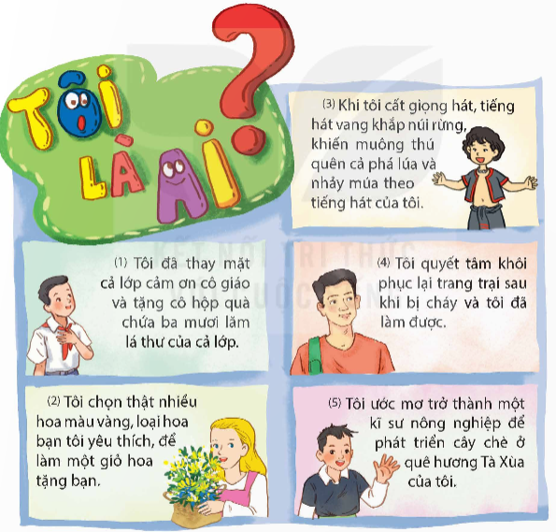
1. Dựa vào lời giới thiệu của mỗi nhân vật dưới đây, cho biết nhân vật đó là ai, xuất hiện trong câu chuyện nào đã học.

Slide 7
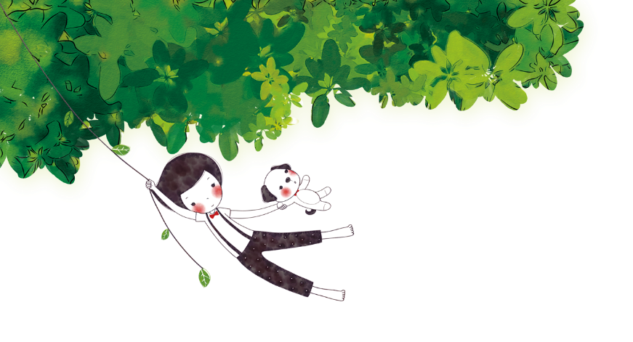













1
2
3
4
5
Notes:
Kích vào chậu hoa để đến slide câu hỏi

Slide 8
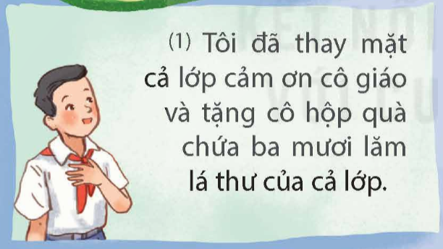
Quang – Hộp quà màu thiên thanh.
Notes:
Kích vào mặt trời để quay về slide trò chơi

Slide 9
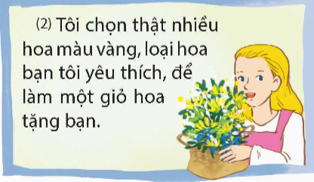
Xu-di – Giỏ hoa tháng Năm.
Notes:
Kích vào mặt trời để quay về slide trò chơi

Slide 10
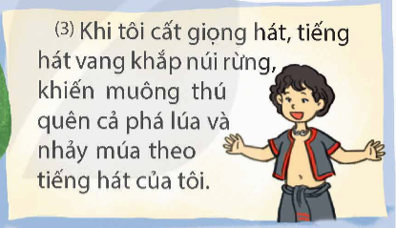
Nai Ngọc – Tiếng hát của người đá
Notes:
Kích vào mặt trời để quay về slide trò chơi

Slide 11
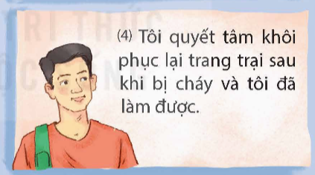
Mát – Khu rừng của Mát
Notes:
Kích vào mặt trời để quay về slide trò chơi

Slide 12
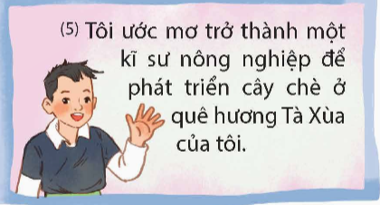
Thào A Sùng – Những búp chè trên cây cổ thụ
Notes:
Kích vào mặt trời để quay về slide trò chơi

Slide 13
2. Nêu nội dung chính của một trong những câu chuyện được nhắc tới ở bài tập 1.
- Hộp quà Màu Thiên Thanh là câu chuyện kể với các bạn nhỏ trong một lớp học đã cùng nhau chuẩn bị một món quà vô cùng đặc biệt và ý nghĩa để tặng cô giáo. Đó là một chiếc hộp chứa những bức thư kể về kỉ niệm của các bạn nhỏ với cô.

Slide 14
Giỏ hoa tháng 5 câu chuyện kể về một cô bé cảm thấy rất buồn vì người bạn thân của cô bé có thêm bạn mới, nhưng sau khi nghe lời khuyên của mẹ, cô bé đã tặng bạn thân một giỏ hoa vì nhận ra ai cũng cần có nhiều bạn bè.

Slide 15
Khu rừng của Mát: truyện kể về chàng thanh niên tên Mát đã vượt qua nỗi đau đớn mất mát vì trang trại của gia đình bị sét đánh cháy rụi. Để trồng lại cây cối bù lại xanh màu xanh cho trang trại.

Slide 16
Tiếng hát của người đá câu chuyện cổ tích kể về tiếng hát của một người đá đã giúp đuổi muôn thú phá lúa khuyên nhủ chúng trở về sống bên gia đình để dân làm được sống yên vui.

Slide 17
Những búp chè trên cây cổ thụ câu chuyện kể về cậu bé Thào A sùng với tình yêu niềm tự hào ước mơ mãnh liệt mà cậu đã dành cho sản vật quê hương mình những búp chè trên cây cổ thụ ở bản Tà Xùa.

Slide 18


